Slide 1
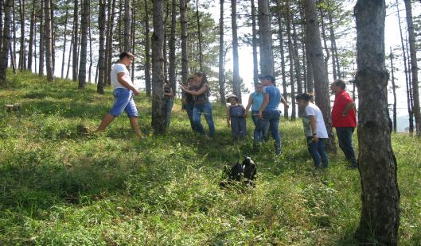
Բնապահպանական կրթության ցանցի հիմնադրմումն ու ամրապնդումը Տավուշի մարզի սահմանամերձ Սևքար, Սարիգյուղ, Ծաղկավան և Աչաջուր համայքներում: (Թիրախային խումբը 12-18 տարեկան անձինք) Կատարող՝ Մհեր Աթոյան Դասախոս՝ Արթուր Ալավերդյան

Slide 2
Սևքար համայք, Մայիսի 10-ից 21-ը
բաց դաս՝ ՀՀ անտառների ընդհանուր բնութագիրը, Անտառների և շրջակա միջավայրի կապը, ՀՀ անտառների արժեքավոր բ ուսատեսակները, ՀՀ անտառների արժեքավոր, կենդանատեսակները, Անտառային հատումներ, Անտառի կողմնակի օգտահործում
Ստեղծվել է բնապահպանական խումբ, դասախոսություն բնապահպանական հիմնահարցեր թեմայով

Slide 3
Աչաջուր համայք, Մայիսի 10-ից 21-ը
Ստեղծվել է բնապահպանական խումբ, դասախոսություն բնապահպանական հիմնահարցեր թեմայով
բաց դաս՝ ՀՀ անտառների ընդհանուր բնութագիրը, Անտառների և շրջակա միջավայրի կապը, ՀՀ անտառների արժեքավոր բ ուսատեսակները, ՀՀ անտառների արժեքավոր, կենդանատեսակները, Անտառային հատումներ, Անտառի կողմնակի օգտահործում

Slide 4
Ծաղկավան համայք, Մայիսի 10-ից 21-ը
Ստեղծվել է բնապահպանական խումբ, դասախոսություն բնապահպանական հիմնահարցեր թեմայով
բաց դաս՝ ՀՀ անտառների ընդհանուր բնութագիրը, Անտառների և շրջակա միջավայրի կապը, ՀՀ անտառների արժեքավոր բ ուսատեսակները, ՀՀ անտառների արժեքավոր, կենդանատեսակները, Անտառային հատումներ, Անտառի կողմնակի օգտահործում

Slide 5
Սարիգյուղ համայք, Մայիսի 10-ից 21-ը
Ստեղծվել է բնապահպանական խումբ, դասախոսություն բնապահպանական հիմնահարցեր թեմայով
բաց դաս՝ ՀՀ անտառների ընդհանուր բնութագիրը, Անտառների և շրջակա միջավայրի կապը, ՀՀ անտառների արժեքավոր բ ուսատեսակները, ՀՀ անտառների արժեքավոր, կենդանատեսակները, Անտառային հատումներ, Անտառի կողմնակի օգտահործում

Slide 6
Սևքար համայնք համայք, Հուլիսի 1-ից 20-ը
Սևքար համայնքում տարածքների նախնական զննության միջոցով ընտրվել է անտառային մշակույթների մի հատված, որտեղ առկա են հատված ծառեր և որը հարմար է պրակտիկ աշխատանքների համար:
Տարածքում կազմակերպվել է գործնական պարապմունք, որի նպատակներն էին. ծանուացնել դպրոցականներին անտառային էկոհամակարգերի հիմնական բաղադրիչների հետ, կազմակերպել և իրականացնել փորձահրապարակների ընտրության և գնահատման գործընթացները, գնահատել հատումների արդյունքում անտառին հասցրած վնասը:

